Slide 1
Дидактическая игра
«Овощи»

Slide 2
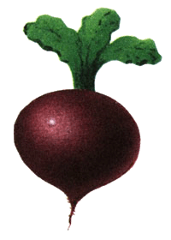
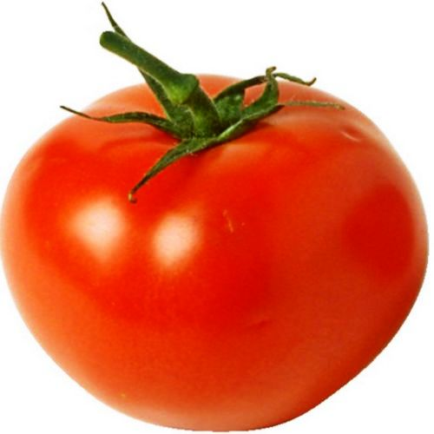
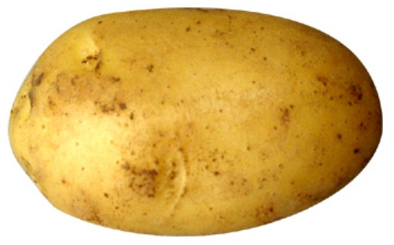
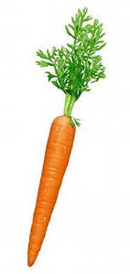
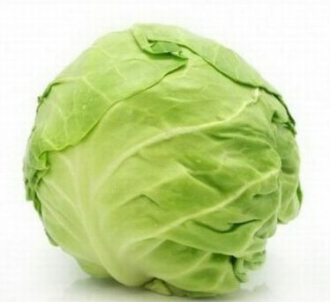
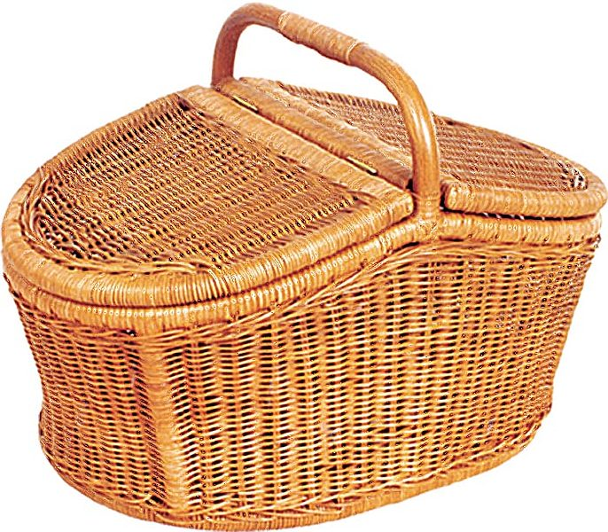
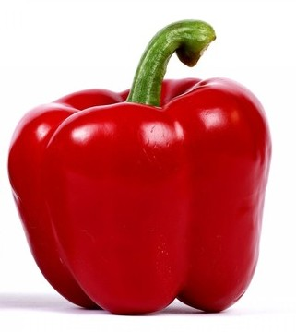
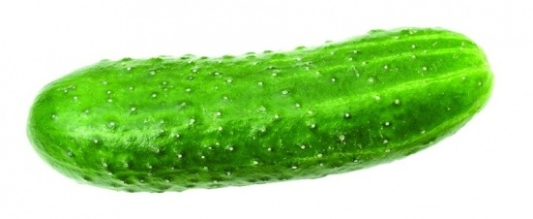
Рассматривание овощей
Рассматривают овощи, обводят
пальчиком, ощупывают, называют их Определяют цвет овощей, их форму, размер

Slide 3



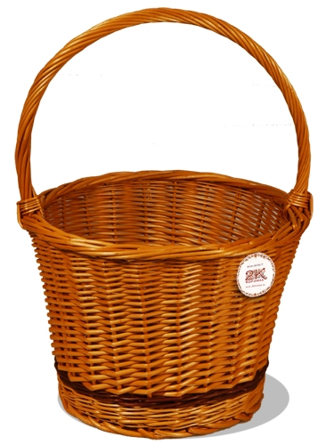
Сбор овощей « Маленькие» и «Большие»

Slide 4




Сбор овощей: большие, средние , маленькие.

Slide 5
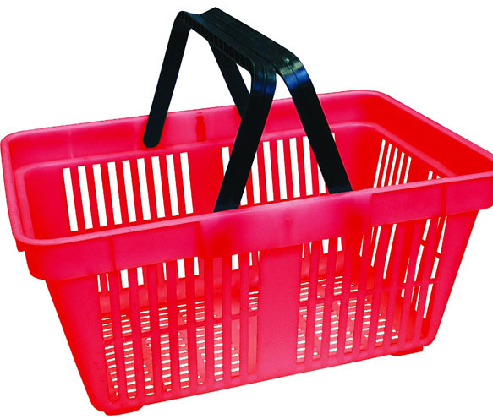
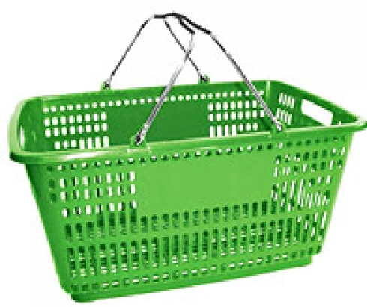
По цвету:

Slide 6
По цвету и размеру ( большие и маленькие)
Маленькие и красные
Большие и зеленые

Slide 7
«Найди форму»

Slide 8
«Что лишнее?»
Почему?

Slide 9
«Что лишнее?»
Почему?

Slide 10
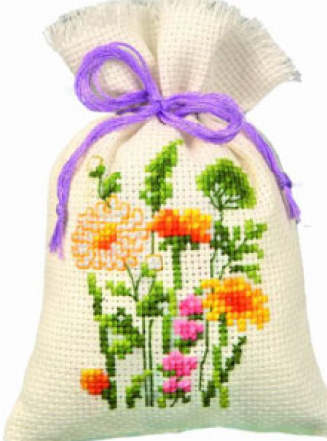
«Чудесный мешочек»

Slide 11
Составить описательный рассказ про овощи (по выбору), по следующему плану:
Что это?
Какой имеет внешний вид (цвет, форма, размер)?
Какой на вкус?
Что из него готовят?

